Slide 1



CESTE
Escuela Internacional de Negocios
Zaragoza (España)

Slide 2


¿Quién soy?
Javier Martínez Morales
Licenciado en Finanzas & Master en Ciencia de Datos e Inteligencia Artificial
Profesional con 3 años de experiencia entorno al mundo de los datos.
Especialista en ETLs &Análisis de Datos
Link

Slide 3
Programa de hoy
Databricks
  Claves de la Plataforma
  Databricks como Data Lakehouse
  Ecosistema de Datos
Clusters
  ¿Qué es?
  Modos de Acceso
  Tipos de Clusters
  Buenas Practicas
Unity Catalog
  Arquitectura UC
Demo
  Creacion de DFs y Tablas
  Exploración de Datos con Spark
  DBUtils
  Dashboards Intro

Slide 4
DATABRICKS
Notes:
Vamos ahora con Unity Catalog….

Slide 5

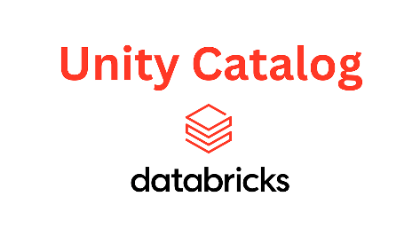

Databricks | Fundamentales
Motor distribuido de procesamiento que permite trabajar en paralelo sobre grandes volúmenes de datos, tanto batch como streaming.
Organiza el trabajo con Driver, Workers, Executors y DAGs,
Formato de almacenamiento que añade ACID, versionado, y esquema evolutivo sobre archivos Parquet.
Permite time travel, upserts, merges optimizados y data quality checks, ideal para pipelines medallion.
Sistema centralizado para gestionar seguridad, permisos, catalogación y lineage de datos entre diferentes Workspaces.
Permite gobernanza unificada con control de acceso a nivel de catálogo, esquema, tabla y columna (incluida datos sensibles/PII).

Slide 6
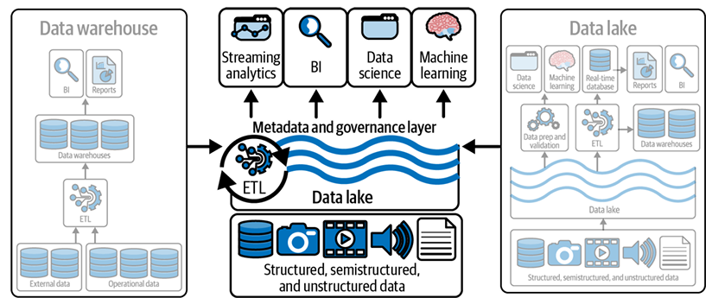
Databricks | Data Lakehouse
Data Warehouse
Pros:
1. Estructura clara y gobernabilidad
2. Ideal para BI y SQL tradicional
Cons:
1. Difícil manejar datos no estructurados (audio, video, texto)
2. No está pensado para Machine Learning ni ciencia de datos
3. Poco flexible ante grandes volúmenes o variedad de datos
Data Lake
Pros:
1. Escalable y económico (almacenamiento en bruto)
2. Acepta cualquier tipo de datos (estructurados o no)
Cons:
1. Sin control de calidad → puede volverse una "ciénaga de datos"
2. Bajo rendimiento para consultas
3. Mala integración con herramientas BI
4. No garantiza integridad ni transacciones
El Data Lakehouse es la evolución natural que:
1. Une lo mejor del Data Warehouse (gobierno, fiabilidad, rendimiento)
2. Con lo mejor del Data Lake (flexibilidad, diversidad, escalabilidad)

Slide 7







Databricks | Ecosistema de Datos I
ETLs
Data Warehouse
Business Inteligence
Data Cloud Storage
IA
Governance
Modern Data Ecosistem

Slide 8
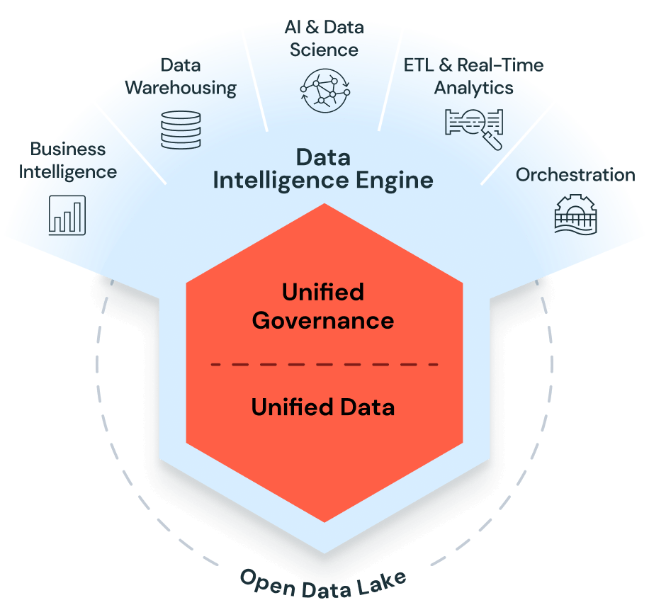
Databricks | Ecosistema de Datos II

Slide 9
CLUSTER
Notes:
Vamos ahora con Unity Catalog….

Slide 10
Clusters | ¿Qué es?
?
CLUSTER
Cluster
Conjunto de máquinas virtuales gestionadas por Databricks/Spark para ejecutar trabajos distribuidos.
?
Driver
Nodo que coordina el trabajo: planifica, optimiza, crea el DAG y envía tareas a los Workers.
Driver
Pandas
Cluster Manager
DAG
Node 1
Node 2
Node 3
Executor
Executor
Executor
Executor
Executor
Executor
Executor
Executor
Executor
CACHE
CACHE
CACHE
TASK
TASK
TASK
TASK
TASK
TASK
TASK
TASK
TASK
TASK
TASK
TASK
TASK
TASK
TASK
TASK
TASK
TASK

Slide 11





Clusters | Modos de Acceso
Single User Access Mode
Shared Access Mode
No Isolation Shared Access Mode
Solo una identidad puede usarlo: el propietario.
Autenticación y permisos controlados al 100% por Unity Catalog + IAM.
Ideal para seguridad alta, acceso a datos sensibles, ML, Service Principals.
Varias personas pueden usar el mismo cluster.
Cada notebook se ejecuta con la identidad real del usuario.
Permite colaboración y mantiene permisos individuales.
Todos los usuarios comparten la misma identidad técnica.
No hay control de credenciales individuales.
No soporta Unity Catalog ni passthrough.
=> Ejemplo de contexto:
"Estoy desarrollando un modelo de ML con acceso a datos sensibles: cluster Single User."
Ejemplo de contexto:
"Estamos editando notebooks en equipo y cada uno ve solo lo que tiene permiso—Shared Mode."
=> Ejemplo de contexto:
"Uso un cluster antiguo para pruebas rápidas con datos no sensibles."

Slide 12
SPARK & ARQUITECTURA UC
Notes:
Vamos ahora con Unity Catalog….

Slide 13
ARQUITECTURA UC | Repaso Objetos en UC
Nivel 1 — Catálogo (máximo nivel de organización y gobernanza)Agrupa y aísla los recursos de datos a nivel corporativo. Normalmente refleja unidades organizativas, entornos (dev/test/prod) o dominios globales.
METASTORE
Nivel 2 — Esquema (espacio lógico de trabajo por proyecto o equipo) Subdivisión dentro del catálogo para organizar datos por caso de uso, área funcional o equipo de trabajo, aislando su contexto operativo.
CATALOG
SCHEMA
Nivel 3 — Objetos (donde realmente residen o se consumen los datos)
Elementos concretos dentro del esquema:
Tablas → datos estructurados gestionados por UC
Vistas → consultas reutilizables y gobernadas
Volúmenes → archivos crudos o semiestructurados en cloud storage
Funciones → lógica reutilizable para transformar o proteger datos
TABLE
VIEW
VOLUME
FUNCTION
Notes:
Comprender la estructura jerárquica de Unity Catalog es clave para organizar, asegurar y gobernar los datos:
desde el nivel global (catálogo), pasando por el espacio de trabajo lógico (schema), hasta los objetos concretos donde residen y se consumen los datos (tablas, vistas, volúmenes y funciones).
📝 ¿Cuándo usar varios metastores en una empresa?
Aunque lo recomendable es gestionar todo desde un único metastore (Unity Catalog), hay casos justificados donde tener más de uno es necesario:
🌍 Requisitos de residencia de datos
Cuando una empresa opera en varias regiones con leyes distintas (por ejemplo, GDPR en la UE), puede ser obligatorio mantener los datos en metastores separados por región.
🔐 Necesidad de aislamiento total
En grandes organizaciones con unidades de negocio independientes o altamente reguladas, puede ser necesario que cada una tenga su propio metastore para garantizar separación de permisos, políticas y administración.
☁️ Restricciones multicloud
Si la empresa opera en distintas nubes (AWS, Azure, GCP), y hay restricciones que impiden compartir un único metastore entre nubes, se puede asignar uno por proveedor cloud.
🧪 Entornos críticos de prueba o seguridad
Para ciertos entornos de sandbox, pruebas sensibles o desarrollo aislado, puede tener sentido usar un metastore separado, aunque no es lo habitual.
📌 Conclusión:
Usar múltiples metastores es posible, pero debe ser una decisión estratégica bien justificada. Siempre que se pueda, se recomienda mantener un modelo centralizado con un único metastore para simplificar la gobernanza.

Slide 14
DEMO
Arquitectura UC
Creacion de DFs y Tablas
Exploración de Datos con Spark
DBUtils
Dashboards Intro
Notes:
Vamos ahora con Unity Catalog….

